Slide 1
Trabalho de Redes Neurais Sem Peso
Guilherme C. Mattos
Marcos Furriel
Filipe Kopp
Renato Alves
Rodrigo Guedes

Slide 2
Trab. Final – Processamento de Linguagem Natural em Texto
Motivação: Todos os anos, a organização DonorsChoose.org recebe centenas de milhares de propostas de projeto precisando de financiamento. Atualmente, a verificação é feita manualmente, o que torna interessante uma automatização desse processo.
Objetivo: Predizer a aprovação do financiamento de propostas de projeto recebidos pela DonorChoose.org.
Fonte de dados: https://www.kaggle.com/c/donorschoose-application-screening

Slide 3
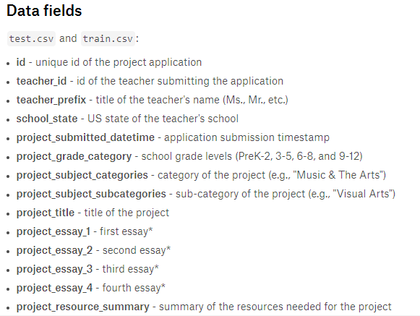
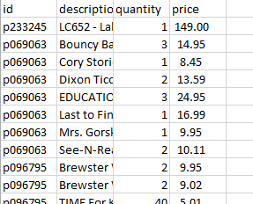
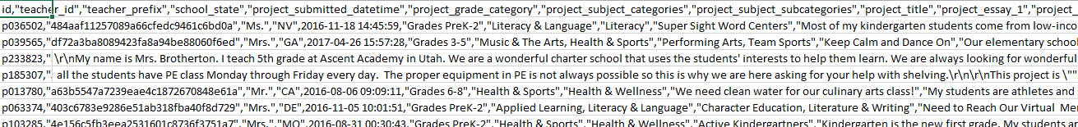
resources.csv
train.csv

